Slide 1
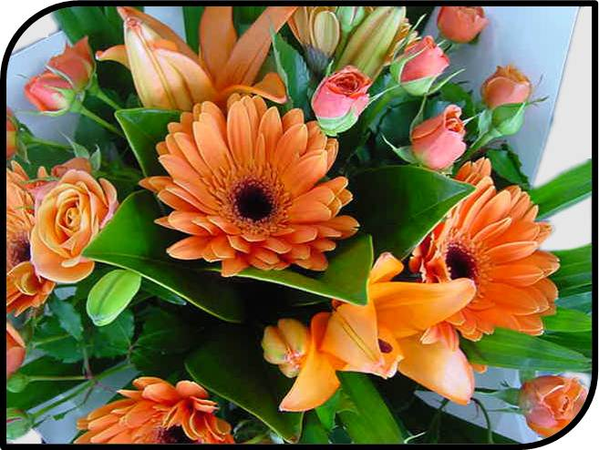
স্বাগতম

Slide 2
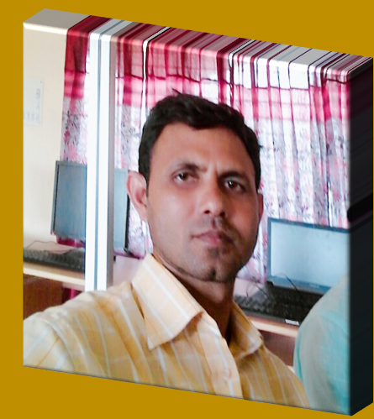
শিক্ষক পরিচিতি

Slide 3
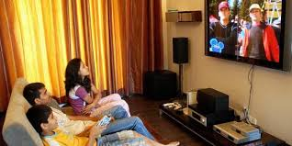
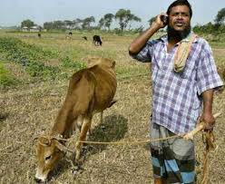
ব্যক্তি জীবনে তথ্য ও যোগাযোগ প্রযুক্তি
টেলিভিশনে অনুষ্ঠান দেখা হচ্ছে।
মোবাইল ফোনে কথা বলা হচ্ছে।
Notes:
লোকটি কী ব্যবহার করছে? ছেলেমেয়েরা কী করছে? এই সমস্ত প্রশ্ন থেকেই পাঠ ঘোষণা করতে হবে। আজকের পাঠের বিষয় কী ?

Slide 4
শিখনফল
এই পাঠ শেষে শিক্ষার্থীরা...
১। ব্যক্তিগত প্রয়োজনে অন্যান্য প্রযুক্তির তুলনায় তথ্য ও যোগাযোগ
প্রযুক্তির গুরুত্ব বর্ণনা করতে পারবে;
২। একজন সাধারণ মানুষের দৈনন্দিন কি কি তথ্য ও যোগাযোগ
প্রযুক্তি ব্যবহারের তালিকা প্রস্তুত করতে পারবে;
৩। ব্যক্তিগত যোগাযোগ এর মাধ্যম হিসেবে তথ্য ও যোগাযোগ
প্রযুক্তির ভূমিকা বর্ণনা করতে পারবে;
৪। বিনোদনের মাধ্যম হিসেবে তথ্য ও যোগাযোগ প্রযুক্তির সুবিধা
ব্যাখ্যা করতে পারবে;
৫। GPS এর ধারণা ব্যাখ্যা করতে পারবে।
Notes:
শিখনফলের উপর নির্ভর করবে উপস্থাপনা। তাই শিক্ষককে শিখনফলের দিকে লক্ষ রাখতে হবে।

Slide 5
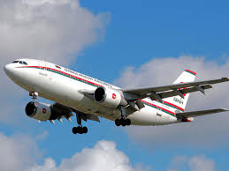
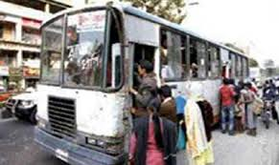
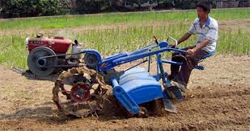
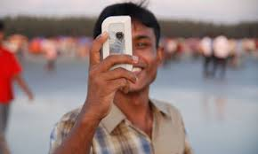
উড়োজাহাজ
বাস
পাওয়ার ট্রিলার
মোবাইল ফোন
উপরের প্রযুক্তিগুলোর মধ্যে পার্থক্য কী?
কোনটি সাধারণ মানুষের প্রতিদিন কাজে লাগে?
Notes:
মোবাইল প্রযুক্তি ব্যক্তি জীবনে তথ্য ও যোগাযোগ প্রযুক্তি হিসেবে ব্যবহৃত হয়। প্রতিদিন কাজে লাগে।

Slide 6
একক কাজ
তুমি চিন্তা করে লেখ তোমার পরিবারের সদস্যরা প্রতিদিন কী কী তথ্য ও যোগাযোগ প্রযুক্তি ব্যবহার কর।
Notes:
শিক্ষক বোর্ডে একটি ট্যালি করবেন, কোন প্রযুক্তিটি শিক্ষার্থীরা বা তাদের পরিবারের সদস্যরা সবচেয়ে বেশি ব্যবহার করে। যেমন, মোবাইল ফোন কতজন ব্যবহার করে? টেলিভিশিন কতজন? কম্পিউটার? ট্যাব?

Slide 7
জোড়ায় কাজ
নিচের ভিডিওটি লক্ষ কর এবং সেখানে মোবাইল ফোন দিয়ে কী কী কাজ করা হচ্ছে তার একটি তালিকা প্রস্তুত কর।
Notes:
এই ভিডিওতে মোবাইল ফোনের বিভিন্ন ধরনের ব্যবহারের কথা বলা হয়েছে । ভিডিওটি মনোযোগ সহকারে দেখাতে হবে।

Slide 8
সম্ভাব্য উত্তর
যোগাযোগের মাধ্যম হিসেবে মোবাইল ফোন দিয়ে যা করা যায়
১। টাকা পাঠানো ও গ্রহণ করা
২। বিদ্যুৎ, পানির বিল পরিশোধ করা
৩। পরীক্ষার ফলাফল গ্রহণ করা
৪। থানায় মামলা করা
৫। পাসপোর্টের আবেদন
৬। ভর্তি পরিক্ষার রেজিষ্ট্রেশন করা
৭। ট্রেনের টিকেট বুক করা
Notes:
শিক্ষার্থীরা উত্তর করার পরে এই স্লাইডটি দেখাতে হবে।

Slide 9
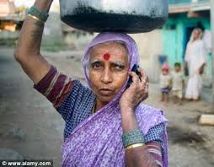
মোবাইল ফোনে অন্য একজনের সাথে কথা বলতে পারে।
Notes:
ছবির মাধ্যমে মোবাইলের ব্যবহার সম্পর্কে ছাত্র/ছাত্রীরা বলতে পারবে।

Slide 10
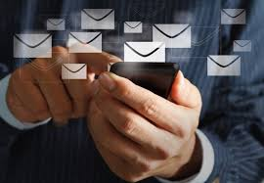
SMS পাঠানোর জন্য তথ্য ও যোগাযোগ প্রযুক্তি ব্যবহার করা হয় ।
Notes:
কি কাজ করা হচ্ছে?

Slide 11
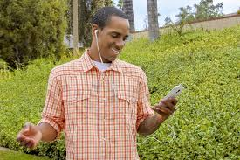
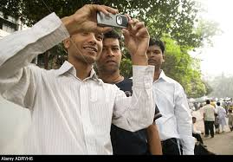
তথ্য ও যোগাযোগ প্রযুক্তি ব্যবহার করে সাধারণ মানুষও ছবি তুলতে ও ভিডিও করতে পারে।
Notes:
ছবি তোলা, ভিডিও করা, গান শোনা মোবাইলের মাধ্যমে হচ্ছে। ছবিগুলো দেখে ছাত্র/ ছাত্রীরা তথ্য ও যোগাযোগ প্রযুক্তির ব্যবহারের ক্ষেত্র সম্পর্কে বলতে পারবে।

Slide 12
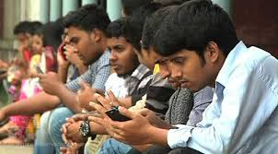
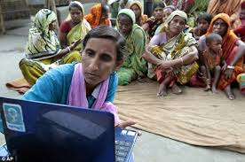
মোবাইল ফোন ও ল্যাপটপ ব্যবহার করে ভিডিও গান দেখা ও শোনা যায়।

Slide 13
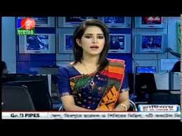
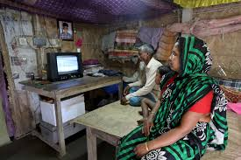
টেলিভিশনে বিভিন্ন অনুষ্ঠান, খবর দেখা ও শোনা যায়।
Notes:
কী প্রযুক্তি ব্যবহার করছে এই প্রশ্নের মাধ্যমে টেলিভিশন সম্পর্কে জানাতে হবে।

Slide 14
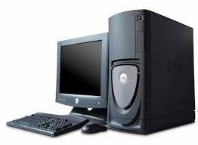
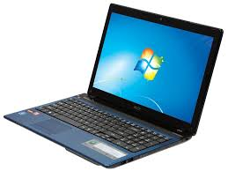
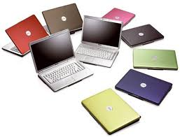
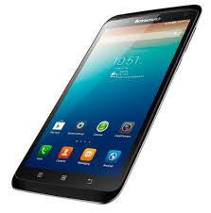
ডেস্কটপ
ল্যাপটপ
স্মার্ট ফোন
ট্যাবলেট
কম্পিউটার দিন দিন ছোট হচ্ছে এবং স্মার্ট ফোন দিয়েও কম্পিউটার এর কাজ করা যাচ্ছে যার ফলে প্রযুক্তি সাধারণ মানুষের হাতের মুঠোয় এসেছে।
Notes:
প্রযুক্তির বড় থেকে ছোট হলেও কার্যক্ষমতা দিন দিন বৃদ্ধি পাচ্ছে।

Slide 15
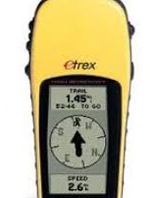
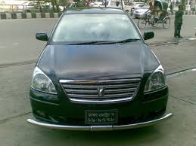
গাড়ীতে জিপিএস ব্যবহার করে পৃথিবীর যে কোন স্থানের অবস্থান বের করা যায় এবং ঠিকানা জানা না থাকলেও জিপিএস-এর সাহায্যে খুঁজে পাওয়া যায়।

Slide 16
দলগত কাজ
মনে কর তুমি ঠিক করেছ কোনো ধরনের তথ্য প্রযুক্তি ব্যবহার না করে তোমার দিন কাটবে । সারা দিনে কোন কাজগুলো তুমি করতে পারবে না তার একটা তালিকা তৈরি কর।
Notes:
ছাত্র/ছাত্রীরা তালিকা তৈরি করে শিক্ষককে দেখাবে। পরে সম্ভাব্য উত্তর দেখাবে।

Slide 17
নতুন শিখলাম
ল্যাপটপ
ডেক্সটপ
নোটবুক
জিপিএস
স্মার্ট ফোন
Notes:
শিক্ষার্থীদের জিজ্ঞাসা করতে হবে তোমারা কিকি নতুনশব্দ শিখলে? শিক্ষার্থীরা উত্তর করার পরে নতুন শব্দগুলো দেখাতে হবে।

Slide 18
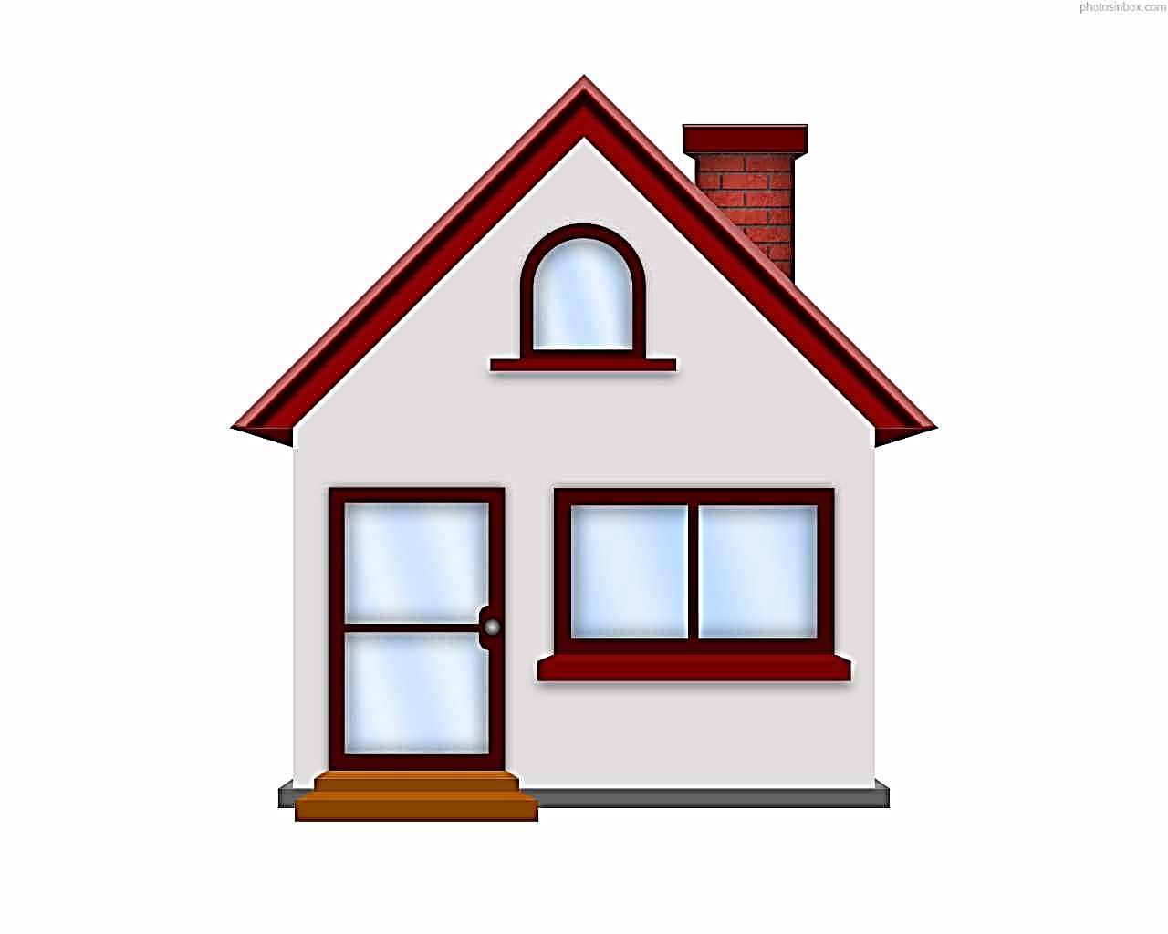
বাড়ির কাজ
ব্যক্তিগত যোগাযোগের জন্য তুমি কোন তথ্য ও যোগাযোগ প্রযুক্তি বেশি পছন্দ কর-ব্যাখ্যা কর।

Slide 19
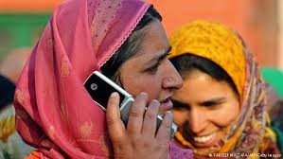
ধন্যবাদ সকল শিক্ষার্থীদের

